Slide 1
English Lesson 1

Slide 2
Hello!
Ελπίζω να είστε όλοι και όλες καλά! Ξέρω ότι κι εσείς όπως κι εγώ περνάτε πολύ χρόνο στο σπίτι αυτόν τον καιρό, έτσι δεν είναι; Και τώρα που είπα σπίτι, τί θα λέγατε να θυμηθούμε τα μέρη του σπιτιού στα αγγλικά; Στον παρακάτω σύνδεσμο υπάρχει ένα τραγούδι που θα μας βοηθήσει. Κάνουμε κλικ πάνω του και το ακούμε όσες φορές θέλουμε!
https://www.youtube.com/watch?v=qsmlxP8T720
Σας άρεσε; Ποιό είναι το αγαπημένο σας δωμάτιο;

Slide 3
Ώρα για παιχνίδι! Κάνουμε κλικ στους παρακάτω συνδέσμους για να παίξουμε!
Παιχνίδι μνήμης: https://www.educaplay.com/learning-resources/5295941-parts_of_the_house.html
Σταυρόλεξο: https://www.educaplay.com/learning-resources/5296349-parts_of_the_house.html

Slide 4
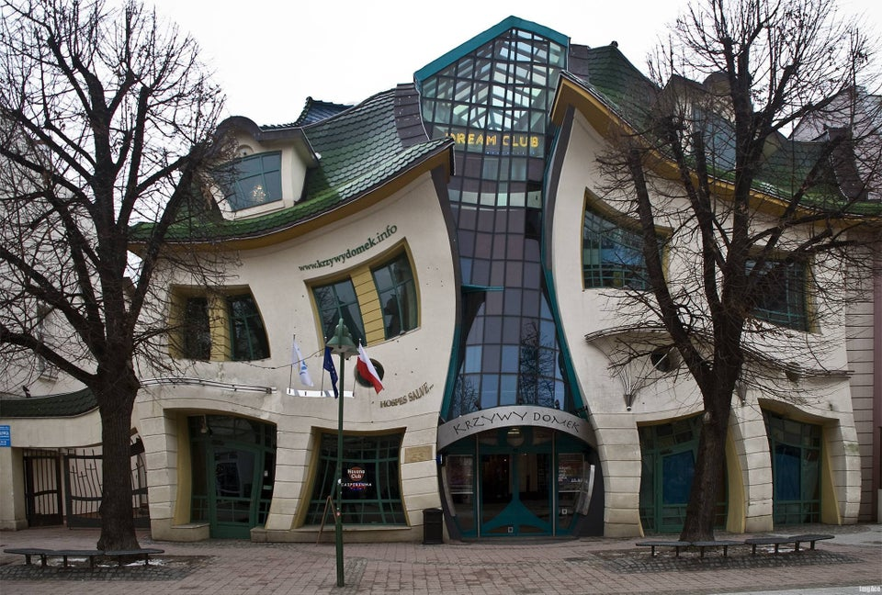
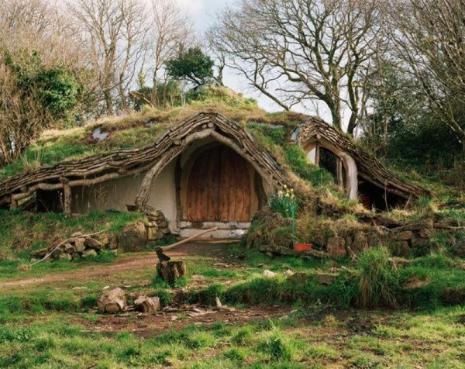
Και τώρα που θυμηθήκαμε τα μέρη του σπιτιού ας δούμε μερικά αστεία κτήρια…
Source: https://external-preview.redd.it/MvsrRn7NlAPpzycn4xTFglV0TYyRtxbotxdDJXpZ4dE.jpg?width=960&crop=smart&auto=webp&s=1930384906a18a7eb501084a1189a6ddebf294b6
Source: https://external-preview.redd.it/MvsrRn7NlAPpzycn4xTFglV0TYyRtxbotxdDJXpZ4dE.jpg?width=960&crop=smart&auto=webp&s=1930384906a18a7eb501084a1189a6ddebf294b6

Slide 5
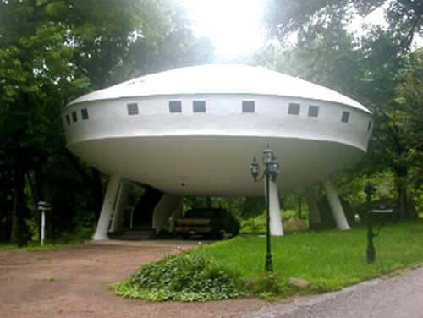
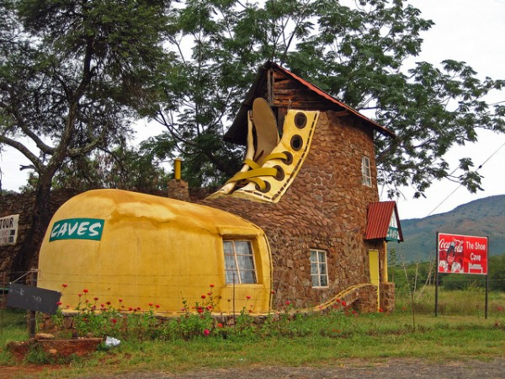
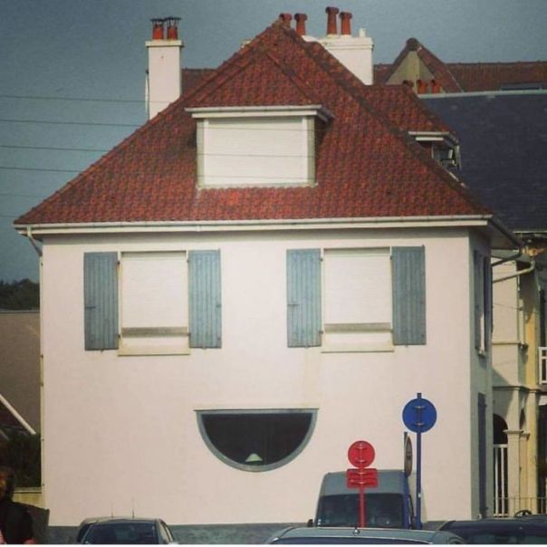
Και τώρα που θυμηθήκαμε τα μέρη του σπιτιού ας δούμε μερικά αστεία σπίτια…
https://external-preview.redd.it/MvsrRn7NlAPpzycn4xTFglV0TYyRtxbotxdDJXpZ4dE.jpg?width=960&crop=smart&auto=webp&s=1930384906a18a7eb501084a1189a6ddebf294b6
Source: https://external-preview.redd.it/MvsrRn7NlAPpzycn4xTFglV0TYyRtxbotxdDJXpZ4dE.jpg?width=960&crop=smart&auto=webp&s=1930384906a18a7eb501084a1189a6ddebf294b6
Source: https://external-preview.redd.it/MvsrRn7NlAPpzycn4xTFglV0TYyRtxbotxdDJXpZ4dE.jpg?width=960&crop=smart&auto=webp&s=1930384906a18a7eb501084a1189a6ddebf294b6

Slide 6
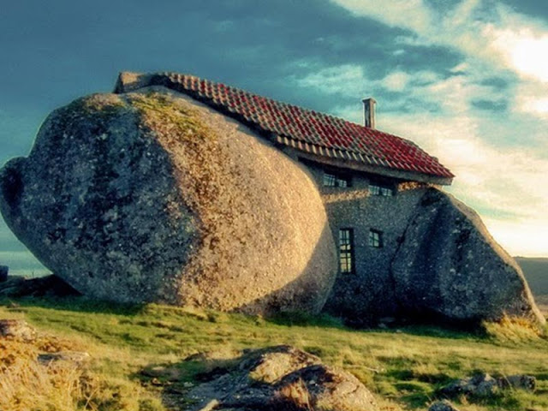
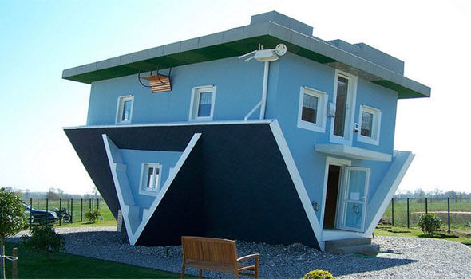
Και τώρα που θυμηθήκαμε τα μέρη του σπιτιού ας δούμε μερικά αστεία σπίτια…
Source: http://funnycar0.blogspot.com/2014/08/funny-house.html
Source: http://viralcaja.com/wp-content/uploads/2016/03/5-21.jpg

Slide 7
Source: http://clipart-library.com/clipart/rcLxkepRi.htm
Αναρωτιέμαι πώς να μοιάζουν τα δωμάτια στο εσωτερικό τους! Τί θα λέγατε να ζωγραφίζαμε το αγαπημένο μας; Παίρνουμε μία λευκή κόλλα χαρτιού και τα χρώματά μας και ξεκινάμε! Να μην ξεχάσουμε να γράψουμε σε κάθε δωμάτιο το όνομά του στα αγγλικά!

Slide 8
Για το τέλος έχουμε άλλο ένα παιχνίδια αφού
ΜΕΝΟΥΜΕ ΣΠΙΤΙ
και περνάμε ωραία!
https://www.jigsawplanet.com/?rc=play&pid=39181e575305 *
*Οδηγίες: Κάνω κλικ στον σύνδεσμο που βλέπω. Βάζω τον κέρσορα πάνω σε κάθε κομμάτι και το σέρνω για να φτιάξω το παζλ.

Slide 9
Bye bye!

